Slide 1
МБОУ «АСОШ №7» учитель начальных классов Шайхиева Венера Нуретдиновна
Урок математики
в 4 «А» классе

Slide 2
ВРЕМЯ

Slide 3
Настрой на урок
Делу –время,
потехе-час.
Время не деньги, потеряешь
— не найдёшь.
Упустишь минуту —
потеряешь час

Slide 5
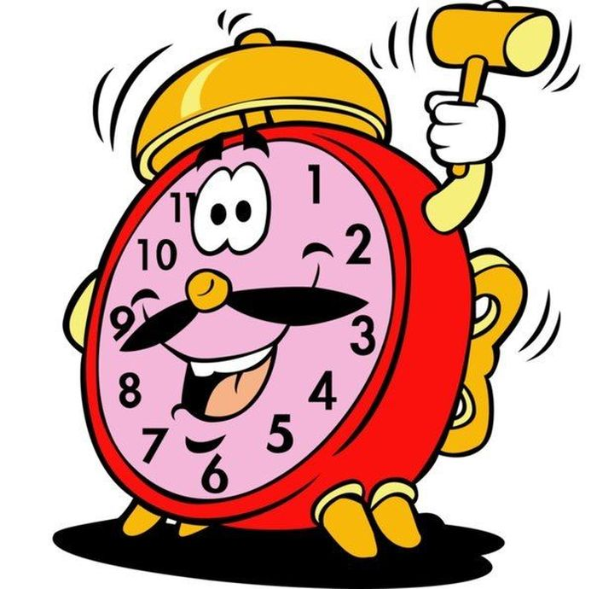
Тема урока
Единицы времени

Slide 7
Какие единицы времени вы знаете?

Slide 8
секунда
Самопроверка
минута
час
сутки
неделя
месяц
год
век

Slide 9
Запомни
1 час=60 мин 1 мин=60 с
1 сут.=24ч 1 год=12 мес.
1 год=365 дней 1 век=100лет

Slide 10
Поработай в паре
5 мин 32 сек= 332сек
5000лет= 50 век
180 мин= 3 часа
72 час= 3 сут
4мин 2сек= 242сек
4г 8 мес=56 мес
72мес= 6 лет
1 сут 20час= 44час

Slide 11
2004
?????
2008
2012
2016
2020
2024

Slide 12
Ель может прожить 120 лет, сосна 1/2 этого возраста, а рябина – на 20 лет меньше сосны. Сколько лет может прожить рябина?
Задача
Ель-120лет
Сосна- ? 1/2
Рябина-?,на 20 лет меньше

Slide 13
Задача
Урок закончился в 9ч 20 мин. Когда начался урок, если он длился 40 мин?

Slide 14
позавчера
вчера
Назови 5 дней недели, не называя чисел и дней недели
сегодня
завтра
послезавтра

Slide 15
Итог урока
Время-это главная ценность человека.

